Slide 1
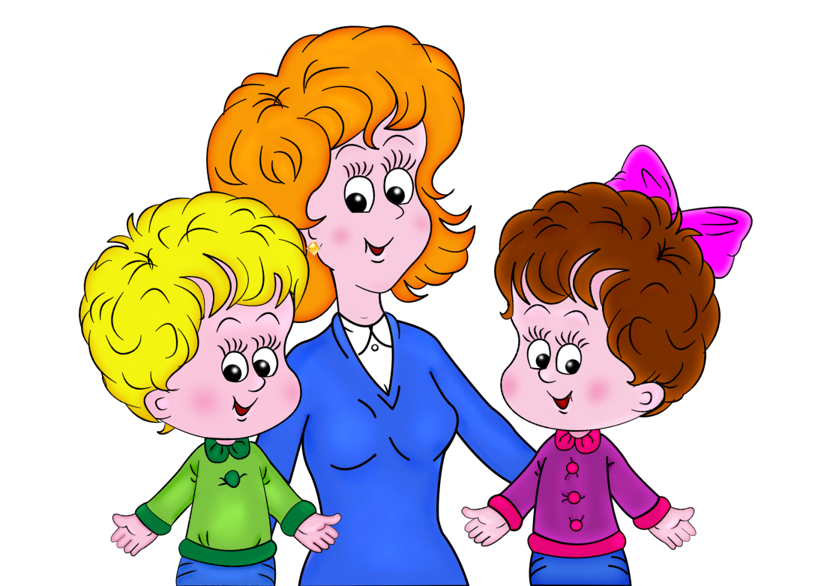
МДОАУ «Детский сад № 98 г. Орска»
Профессионально важные качества воспитателя
старший воспитатель ВКК
Пушкарева Татьяна Васильевна
Орск, 2023г.

Slide 2
наряду с общепедагогическими способностями профессия воспитателя требует и специальных профессиональных способностей.
адекватность самооценки и уровня притязаний;
определенный оптимум тревожности;
целенаправленность;
эмпатийность.

Slide 3

эмпатия - способность не только осознавать характер эмоционального состояния другого, но и откликнуться на его переживания, сочувствовать и подстраиваться под него, содействовать
          Это качество не может быть компенсировано никакими знаниями.

Slide 4
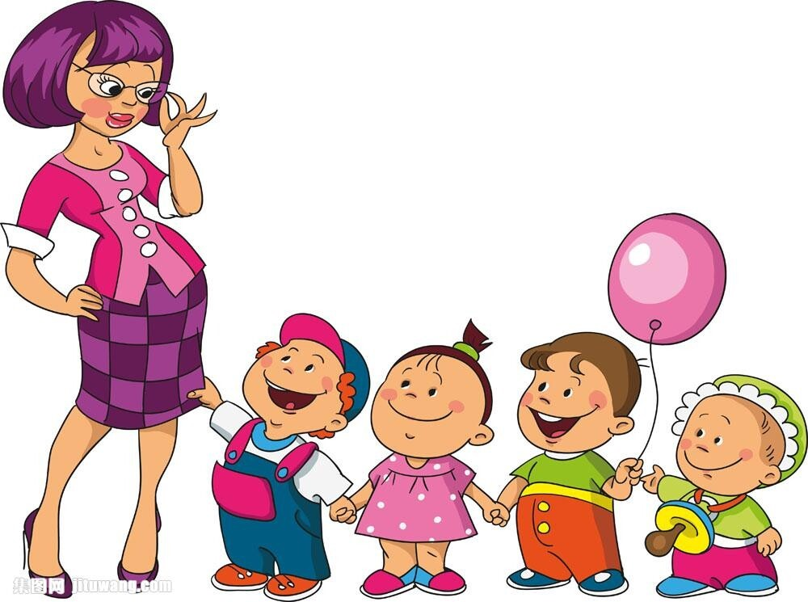
Преобразующая деятельность воспитателя требует
склонности к практическому влиянию на окружающую среду, интерес к процессу и результату данного влияния, достаточно развитого практического ума,
самостоятельности, находчивости, способности к творчеству.

Slide 5
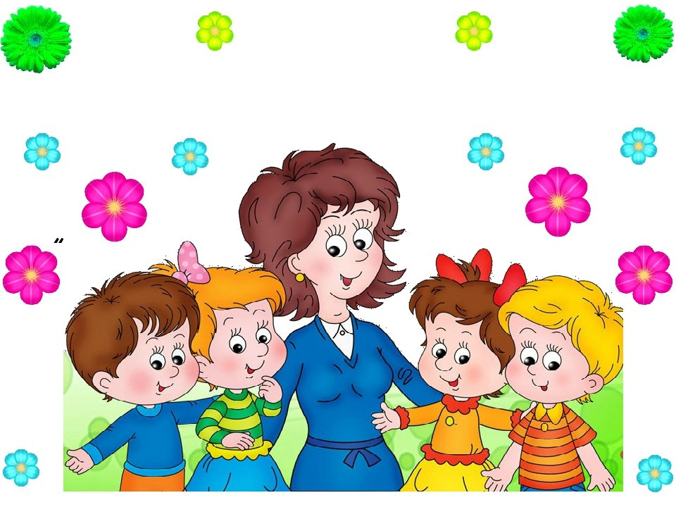
Педагогический такт — это такое прикосновение педагога к внутреннему миру воспитываемого, который основан на адекватном его восприятии и внутренней близости с ним, на умении предвидеть ответную реакцию и предпринять необходимые шаги, соблюдая чувство меры.

Slide 6

Способность к совместной деятельности с коллегами и родителями воспитанников

Slide 7

ребёнок сближает позиции педагога и родителей

Slide 8
Оптимизируем взаимодействие с родителями при помощи:
выделение работы с родителями в качестве одного из приоритетных направлений работы педагогического коллектива;
изучение запросов родителей и их степени готовности к сотрудничеству;
постоянная консультативная поддержка, методическая помощь педагогам в организации намеченных мероприятий;
психолого-педагогическое просвещение родителей и др.

Slide 9
Планируя такую работу, важно не забывать о законодательно определенных правах, обязанностях и ответственности в сфере образования родителей (законных представителей) несовершеннолетних обучающихся (статья 44 Закона «Об образовании в Российской Федерации»).
1. Родители (законные представители) несовершеннолетних обучающихся имеют преимущественное право на обучение и воспитание детей перед всеми другими лицами. Они обязаны заложить основы физического, нравственного и интеллектуального развития личности ребенка.
2. Органы государственной власти и органы местного самоуправления, образовательные организации оказывают помощь родителям (законным представителям) несовершеннолетних обучающихся в воспитании детей, охране и укреплении их физического и психического здоровья, развитии индивидуальных способностей и необходимой коррекции нарушений их развития.

Slide 10
3. Родители (законные представители) несовершеннолетних обучающихся имеют право:
1) дать ребенку дошкольное, начальное общее, основное общее, среднее общее образование в семье. Ребенок, получающий образование в семье, по решению его родителей (законных представителей) с учетом его мнения на любом этапе обучения вправе продолжить образование в образовательной организации;
2) знакомиться с содержанием образования, используемыми методами обучения и воспитания, образовательными технологиями, а также с оценками успеваемости своих детей;
3) получать информацию о всех видах планируемых обследований (психологических, психолого-педагогических) обучающихся, давать согласие на проведение таких обследований или участие в таких обследованиях, отказаться от их проведения или участия в них, получать информацию о результатах проведенных обследований обучающихся;
4) принимать участие в управлении организацией, осуществляющей образовательную деятельность, в форме, определяемой уставом этой организации».

Slide 11
Современные исследования профессионально важных качеств педагога ДОО позволили выделить следующие качества:
профессионализм и готовность постоянному профессиональному саморазвитию,
общительность,
активность, мобильность,
работоспособность,
любовь и уважение к личности ребенка.
целеустремленность,
эмпатия,
ответственность,
общая эрудированность
креативность.
стрессоустойчивость,
толерантность,
добросовестность,
уверенность и оптимизм.

Slide 12
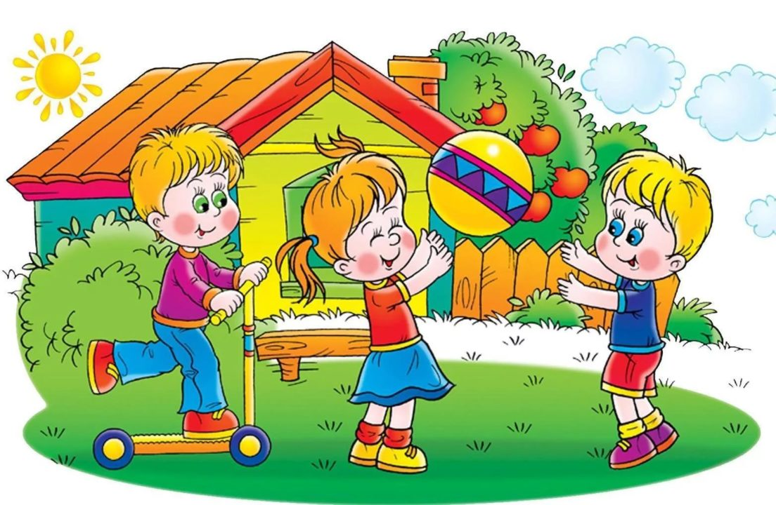
Приоритетные качества:
профессиональная компетентность,
непрерывность профессионального развития,
активность,
направленность на ребенка,
осознание ценности и уникальности Детства.

